Slide 1

Tuần 25
Bài viết 2: LUYỆN TẬP TẢ CON VẬT

Slide 2
KHỞI ĐỘNG
Cùng hát múa theo bài hát:
“Chú mèo con”

Slide 3
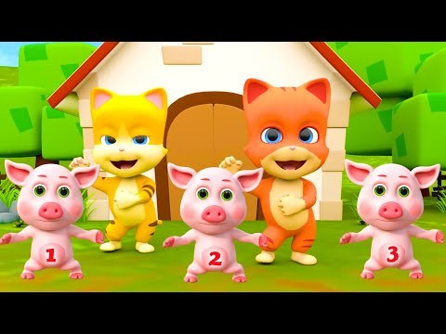

Slide 4

Luyện tập thực hành

Slide 5
Hoạt động 1: Nhận xét về cách tả tính tình, hoạt động của con vật ở hai đoạn văn (BT1- tr 56)
Thảo luận nhóm 4: Đọc hai đoạn văn (sách giáo khoa TV tập 2 - trang 56) nhận xét về cách tả tính tình, hoạt động của con vật theo gợi ý

Slide 6
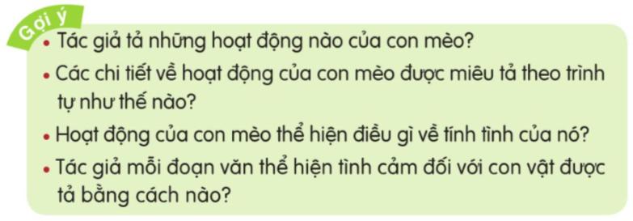

Slide 7

Đại diện các nhóm chia sẻ trước lớp
+ Tác giả tả những hoạt động nào của con mèo?
- Đoạn a tả hoạt động rình chuột, bắt chuột, chơi với chủ.
- Đoạn b tả hoạt động sưởi nắng, rình bắt thằn lằn, phóng, trượt ngã, nằm thở, vùng khỏi tay, kêu,, phóng mình lên cao, ngồi, nhìn,...

Slide 8
+ Các chi tiết về hoạt động của con mèo được miêu tả theo trình tự như thế nào?
- ... được miêu tả theo trình tự trước – sau của các hoạt động (theo trình tự thời gian)

Slide 9
+ Hoạt động của con mèo thể hiện điều gì về tính tình của nó?
- Đoạn a: con mèo rất khôn ngoan, nhanh nhẹn, tình cảm,...
- Đoạn b: con mèo còn yếu nhưng rất quyết tâm, kiên trì,...

Slide 10
+ Tác giả mỗi đoạn văn thể hiện tình cảm đối với con vật được tả bằng cách nào?
- Tác giả thể hiện hiện tình cảm đối với con vật được tả bằng cách chọn những chi tiết đáng yêu; tả con vật bằng những từ ngữ đầy trìu mến..

Slide 11
LÀM VIỆC CÁ NHÂN
3. Vận dụng
Hoạt động 2: Dựa theo dàn ý đã lập, viết đoạn văn về tính tình, hoạt động của con vật mà mình yêu thích (Bài tập 2)

Slide 12

BÁO CÁO KẾT QUẢ
Chia sẻ bài viết của em cùng các bạn trong lớp.

Slide 13
VẬN DỤNG TRẢI NGHIỆM
Viết bài văn tả con vật em yêu thích, đọc cho người thân, bạn bè cùng nghe.

Slide 14


